Slide 1





Barrios populares en Argentina

Slide 2
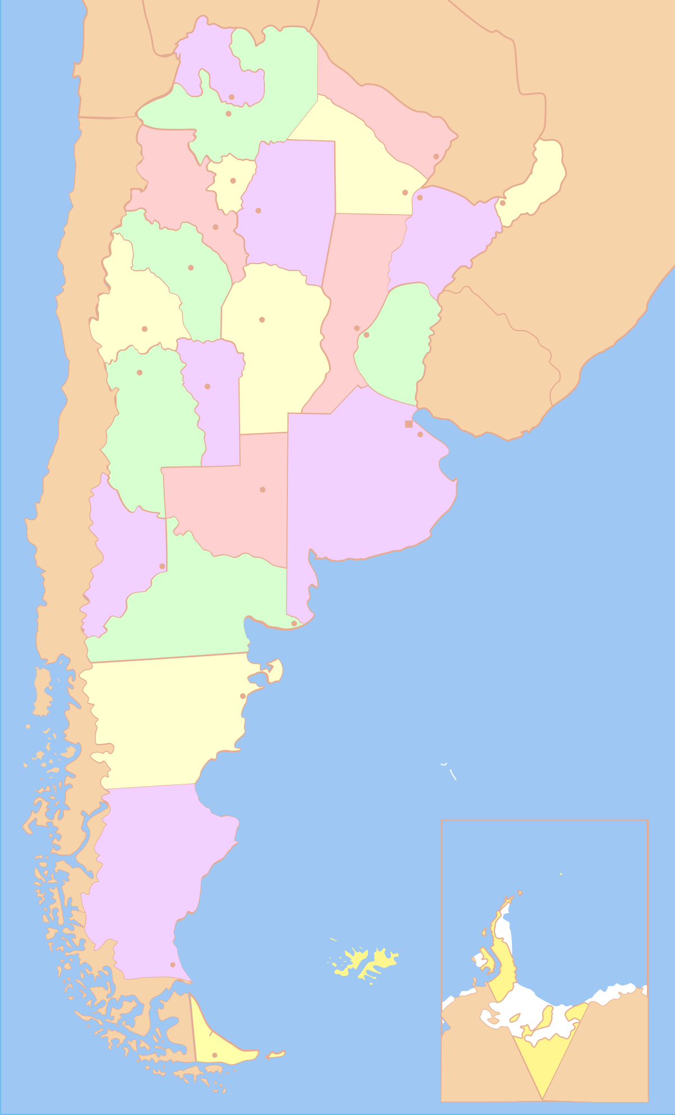



Regiones a analizar
Santa Fe
Chalet
La Cariñosa
Córdoba
Alberdi
CABA
Zavaleta
Villa 31
Villa 20

Slide 3
Hacinamiento
Infraestructura
Relación
Residente
Residencia
Higiene
Habitantes

Slide 4
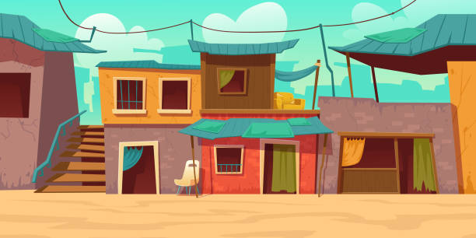
Habitantes
Integrantes en la vivienda
Tiempo de residencia

Slide 5
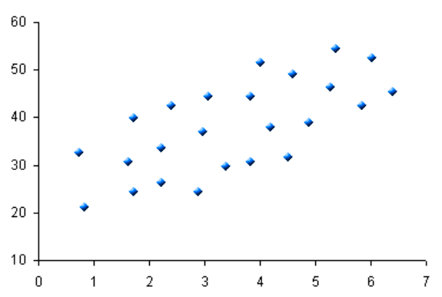
Hacinamiento
Ambientes utilizados como dormitorio
Personas por dormitorio

Slide 6
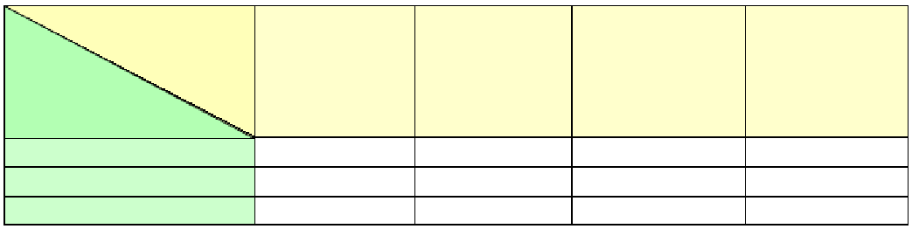
Higiene
¿Posee baño en la vivienda?
X
Y
X1
X2
X3
Total
Y1
Y2
Total
¿Cómo es la presión del agua?

Slide 7
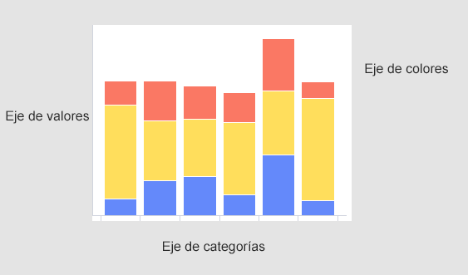
Infraestructura
Material de construcción del techo
Problemas de derrumbe
Problemas de humedad/filtraciones

Slide 8
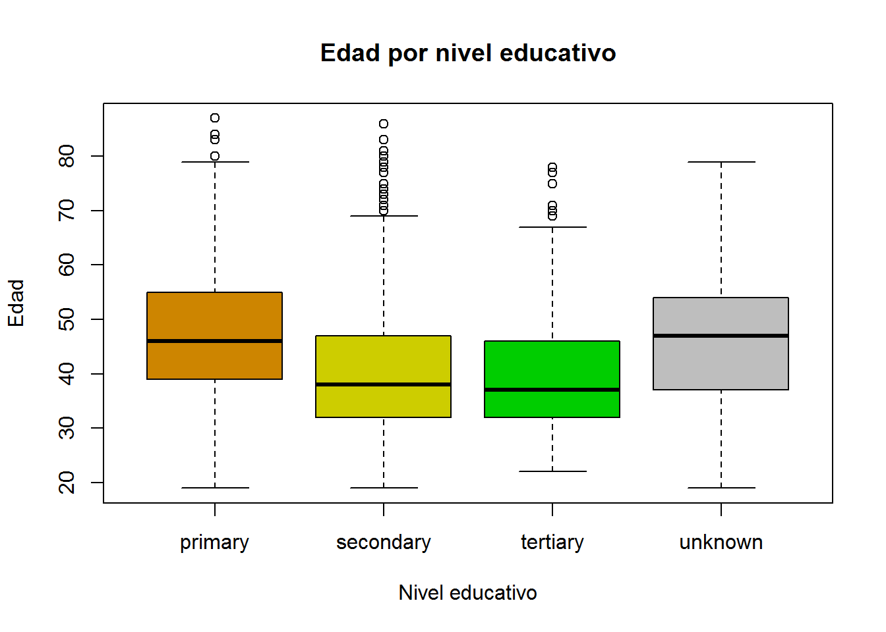
Tiempo de residencia
Título
Y
X1
X2
X3
X4
X
Problemas de humedad/filtraciones

